Slide 1


Task9项目期末汇报
第二小组：杨宝旭、罗迪
汇报人：杨宝旭 日期：2020年12月18日
Notes:
本PPT模板部分元素使用了幻灯片母版制作。如果需要修改，点击-视图-幻灯片母版-修改；完成后关闭编辑母版即可。

Slide 2
目录
Contents
1
前期完成任务回顾
2
后期的拓展：中文image caption 和 看图作诗
3
简单图灵测试

Slide 3
Image To Text
01
前期任务简单回顾

Slide 4
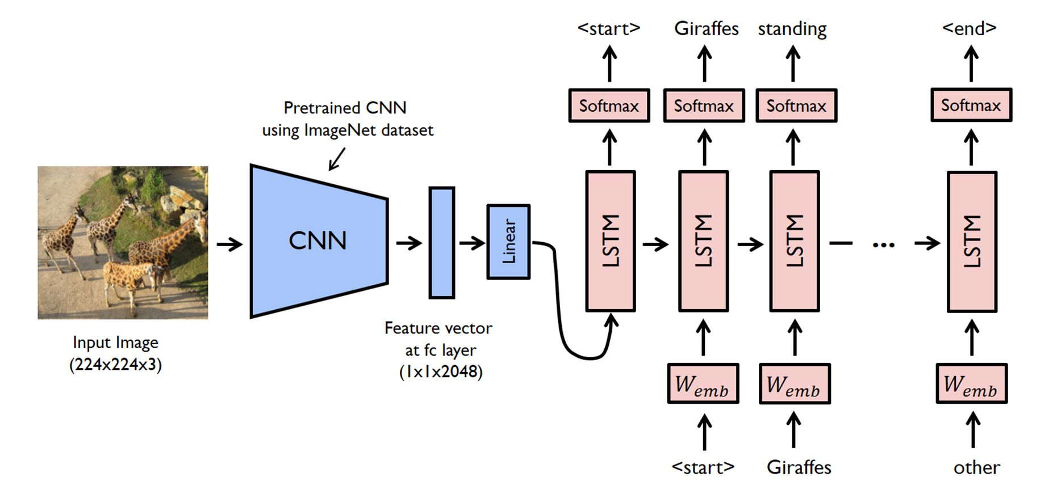
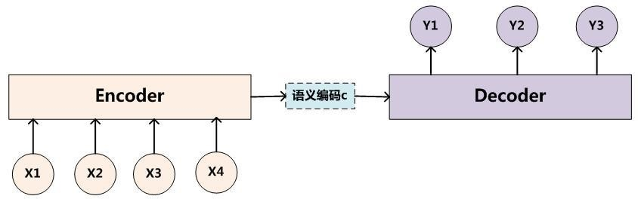
Image caption 领域论文阅读及博客文章阅读
[1] Show and Tell- A Neural Image Caption Generator（google）
[2] 我们初期学习的框架其实是第二种

Slide 5
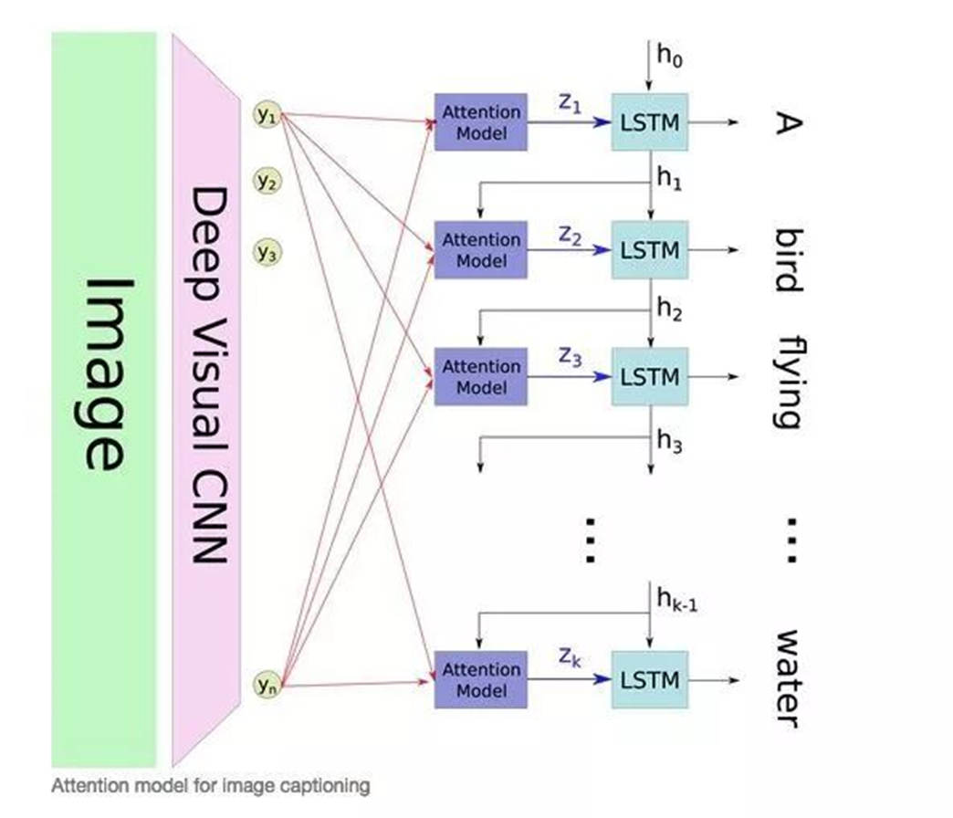
向attention 进一步了解
阅读的论文及了解学习的相关概念
[1] Show, Attend and Tell- Neural Image Caption Generation with Visual Attention
[2] Knowing When to Look- Adaptive Attention via A Visual Sentinel for Image Captioning
[3] Long-term Recurrent Convolutional Networks for Visual Recognition and Description- Video caption
[4]评价指标：BLEU
[5] beam-search
[6] visual attention：hard and soft，及其具体原理、实现机制
Adaptive attention and channel wise attention

Slide 6
具体实现与完成的相关任务
[1] 前两次提交时实现的其实是第一种框架
[2]后期实践attention机制时使用的是第二种框架（稍有不同）
[3]小组成员对上述论文、相关概念均进行了阅读与学习，在初步实现模型、后期模型调整上均有参与
[4] 除此之外还了解了模型的扩展，如连续图片序列写故事、视频图像序列输出caption（但这个方向目前似乎效果并不尽如人意，初步尝试实现后放弃了）
[5]我主要在第一部分完成了NICmodel的实现以及soft attention机制的简单实现

Slide 7
Background Knowledge
02
基于中文标注的看图作诗
注：另一方面罗迪同学也在attention实现的优化，及更多数据集上的精度、预测效果作了另一方面的探索

Slide 8
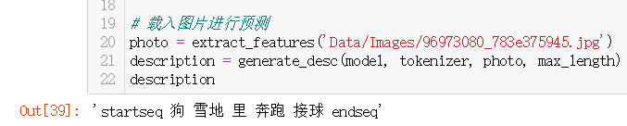
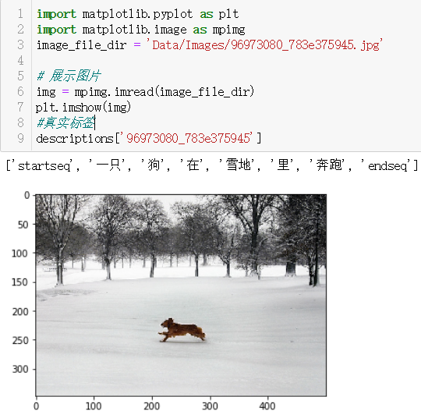
中文标注：with attention模型下在Flickr-CN上训练
注：模型基础是罗迪同学规范后的attention实现，在此基础上我换成了中文标注数据，并将对英文文本数据的处理相应改成了基于jieba分词等的处理。
可以看到最终效果还不错
但是缺憾是大数据集MSCOCO尚未找到完整的中文标注数据集

Slide 9
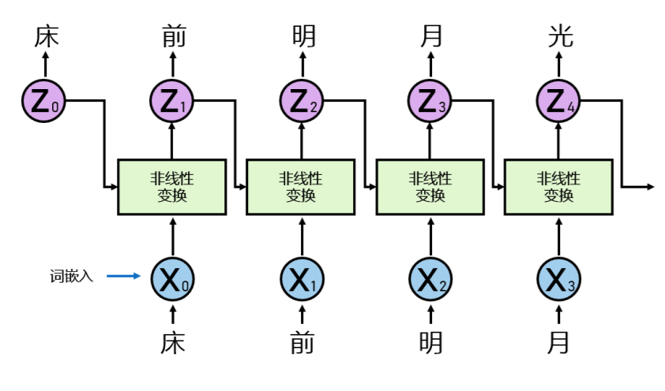
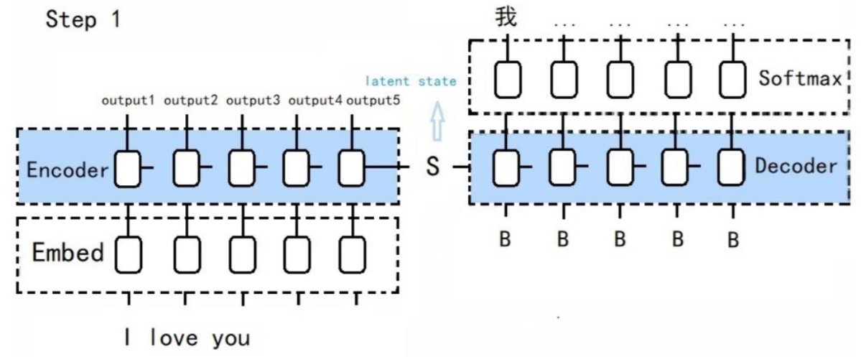
作诗部分模型
最基础的基于RNN/LSTM的作诗模型
考虑上下句的对偶关系：
机器翻译模型的迁移：序列到序列的映射
encoder-decoder框架
最终的作诗model是奇数句用左边的基础模型，偶数句的预测则使用右边的encoder-decoder框架

Slide 10
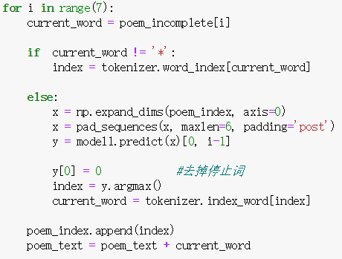
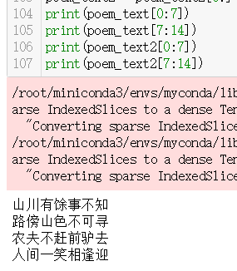
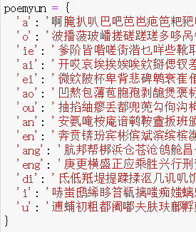
作诗部分效果展示
提取出关键词（其实预测出来的有效信息基本就只是关键词了）
一个基于beamsearch的
韵脚奖惩搜索机制
但是似乎是因为和我的数据集不太匹配
作用不大，而且会导致一些奇怪的结果
所以弃用了
Random.shuffle随机插入初始句子，或按顺序、词性等插入
预测流程示例
最后输出的所做的诗的效果

Slide 11

Model
03
图灵测试

Slide 12
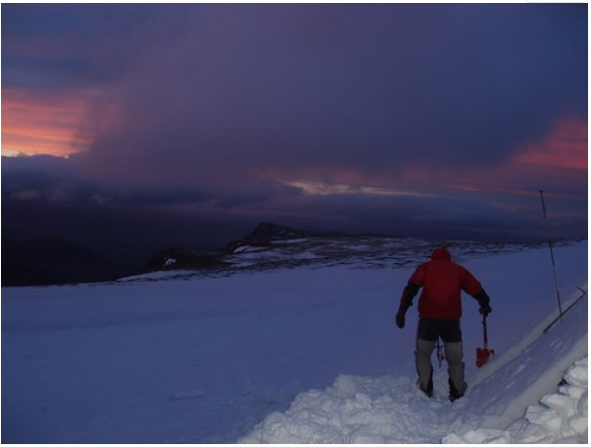
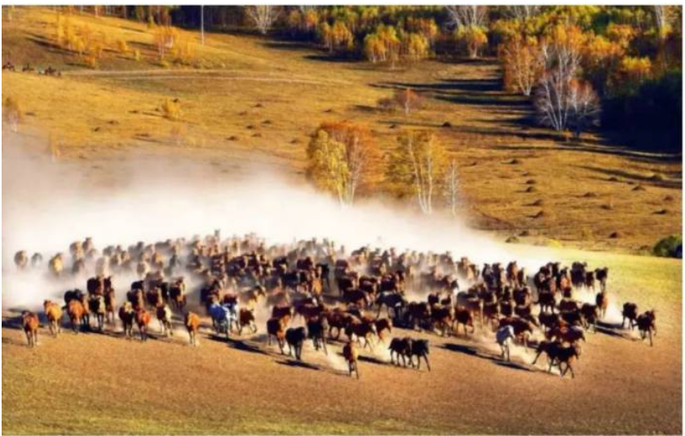
图灵测试结果
https://www.wjx.cn/jq/101467086.aspx
四首机器作诗、四首网上搜集的网友看图作诗，混淆测试
机器作诗最优
网友作诗最优
霜风雪里天涯别 行路无伴一枝开 飘渺天地阔离离 愿做人间远行客
漠北金风吹满地 胡杨林外马嘶鸣 千蹄疾处烽烟起 疑是封狼猎恶兵
44.6%认为是人写的
53.8%认为是人写的

Slide 13
谢谢！
第二小组：杨宝旭、罗迪
汇报人：杨宝旭 日期：2020年12月18日
Notes:
本PPT模板部分元素使用了幻灯片母版制作。如果需要修改，点击-视图-幻灯片母版-修改；完成后关闭编辑母版即可。

